Slide 1
Објектно орјентисано програмирање
Владимир Филиповић
vladaf@matf.bg.ac.rs
Александар Картељ
kartelj@matf.bg.ac.rs

Slide 2

Карактеристике програмског језика Јава
Владимир Филиповић
vladaf@matf.bg.ac.rs
Александар Картељ
kartelj@matf.bg.ac.rs

Slide 3

Настанак и развој
Производ компаније Sun Microsystems
1991. Претеча Јаве намењена мрежном кућном окружењу (J. Gosling)
1994. Усмерење према Интернету (*)
1995. Језик Јава лансиран на SunWorld конференцији
Netscape прегледачи користе Јаву
IBM купује лиценцу
Јаву користи чак и Microsoft
1996. Sun развија JDK 1.0 (кодно име Oak)
1997. Појављује се JDK 1.1 (**)
Notes:
(*) и данас се користи у том домену
(**) садржи JavaBeans, унутрашње класе, JDBC, RMI,
рефлексију, а прерађен је и AWT

Slide 4
Настанак и развој (2)
1997. Друга конференција о Јави са 10000 учесника
1998. Крајем године нови JDK означен са J2SE 1.2 (*)
Swing графичка библиотека
Колекције
2000. Појављује се J2SE 1.3 (**)
Рад са звуком
Рад у дистрибуираном окружењу
2002. Појављује се J2SE 1.4 (***)
Уланчавање изузетака
Библиотеке за логовање грешака
Манипулација сликама
Notes:
(*) (кодно име Playground) Стандардна Едиција 1.2 (за разлику од J2ЕE и Ј2МЕ).
обим је утростручен - садржи Swing, JIT преводилац за JVM,
Java IDL за CORBA и колекције.
(**) (кодно име Kestrel) садржи подршку RMI за CORBA, JavaSound, JNDI, JPDA и
синтетичке класе-заступнике.
(***) (кодно име Merlin)
садржи assert, уланчавање изузетака, подршку за IPv6, NIO,
logging API, image I/O API, XML и XSLT процесор тј. JAXP,
JCE криптографију и Java Web Start.

Slide 5
Настанак и развој (3)
2004. Појављује се J2SE 5.0 – интерна ознака J2SE 1.5 (*)
Генерички типови
Анотације
Паралелно програмирање
2006. Sun објављује Java SE 6 (**)
Убрзавање перформанси језгра и рада са графиком
Побољшавани веб сервиси
Побољшан рад при повезивању са базама података
Побољшања на Јава виртуелној машини - JVM
Notes:
(*) (кодно име Tiger), иницијално означена бројем 1.5, што и надаље представља интерну ознаку ове верзије
садржи генеричке типове, сигурност типова за колекције,
анотације, аутоматско паковање/распакивање типа,
енумерисане типове, променљиве аргументе, колекцијски
for циклус, статички увоз, аутоматsку подршку за RMI,
подршку за паралено програмирање, класу за парсирање улаза.
(**) (кодно име Mustang), интерна ознака 1.6.0.
убрзане перформансе језгра и Swing-а, побољшани веб
сервиси коришћењем JAX-WS, подршка за JDBC 4.0, укључен
API за Јава превођење, додата Јава архитектура за XML
повезивање (JAXB), усавршен GUI и побољшана JVM.

Slide 6
Настанак и развој (4)
2006. Велики део Јаве постаје слободан и отворен код под GPL лиценцом (*)
2010. Java постаје власништво компаније Oracle
2011. Појављује се Java SE 7 (**)
JVM подршка за динамичке језике
Убрзавање исцртавања са модерним графичким картицама
Једноставније декларисање метода са променљивим бројем параметара
Симултано хватање више врста изузетака
2014. Појављује се Java SE 8 (***)
Рад са ламбда изразима
Интуитивнији рад са временом и календарима
Побољшан модул за рад са JavaScript библиотеком
Промењен начин издавања нових верзија
Notes:
(*) GPL лиценца – више о томе на адреси: http://www.gnu.org/licenses/gpl-3.0.en.html
(**) (кодно име Dolphin)
JVM подршка за динамичке језике, компресовани 64-битни
показивачи, нова I/Oбиблиотека са подршком за метаподатке,
XRender ток за Java 2D који убрзава цртање са модерним GPU,
знаковне ниске као обележја у switch-у, аутоматски менаџмент
ресурса код try-catch, простије декларисање метода са
променљивим параметрима, литерали који представљају
бинарне бројеве, подвлаке у нумеричким литералима,
симултано хватање више врста изузетака и избацивање
изузетака уз побољшану контролу типа.
(***) Подршка за рад са ламбда изразима
Побољшани рад са временом и календарима
Ефикаснији Nashorn JavaScript модул
Побољшања на пољу сигурности

Slide 7
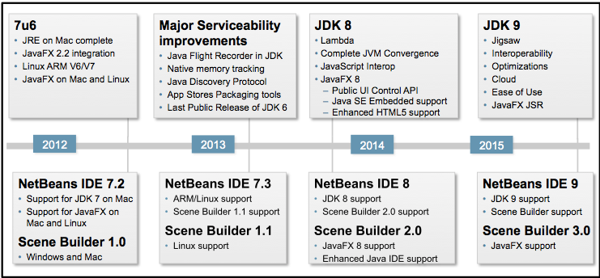
Настанак и развој (5)

Slide 8
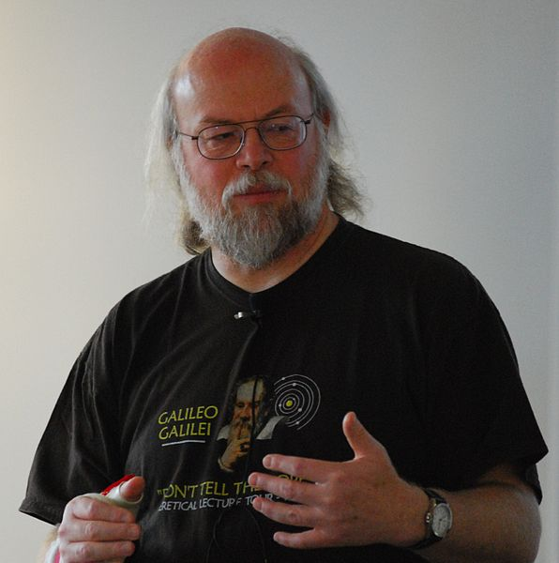
Карактеристике
Захтеви за Јаву:
Једноставан, објектно орјентисан и фамилијаран
Робустан и сигуран
Архитектонски неутралан и преносив
„пиши једном, извршавај било где“
Перформантан
Интерпретиран, вишенитан и динамичан
http://www.oracle.com/technetwork/java/intro-141325.html

Slide 9
Једноставан, објектно оријентисан, фамилијаран
Да би се остварио захтев 1, одлучено је да:
омогући програмерима приступ готовим библиотекама за најразличитије намене;
буде објектно орјентисан од самог почетка;
по синтакси буде сличан C/C++;
Notes:
захтев 1 - једноставан, објектно орјентисан и фамилијаран

Slide 10
Робустан и сигуран
Да би се остварио захтев 2, одлучено је да:
омогући креирање веома поузданог софтвера:
интензивна повера током компилације,
и провера током извршавања програма;
модел управљања меморијом ће бити једноставан:
неће бити показивачких типова,
нити показивачке аритметике;
сигурносне карактеристике уграђене у језик и у систем за извршавање омогућују да апликације буду сигурне од спољашњег упада неауторизованог кода;
Notes:
захтев 2 - робустан и сигуран

Slide 11
Архитектонски неутралан и преносив
Да би се остварио захтев 3, одлучено је да:
садржи компајлер који преводи до нивоа бајт-кода:
међуформат који је архитектонски неутралан
који је преносив на велики број хардверских и софтверских платформи;
стриктно дефинише основни језик:
величине простих типова
и понашање аритметичких операција;
има исто извршавање на свакој платформи:
за дате улазне податке даје исте излазне податке;
Notes:
захтев 3 - архитектонски неутралан и преносив

Slide 12
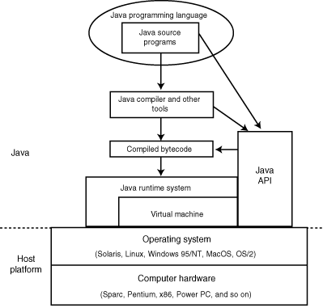
Извршавање Јава програма

Slide 13
Перформантан
Да би се остварио захтев 4, одлучено је да:
при извршавању програма интерпретатор ради пуном брзином без потребе да проверава окружење за извршавање;
постоји аутоматски сакупљач отпадака
секције са интензивним рачунањем буду писане у машинском коду и повезане са Јава платформом.
Notes:
захтев 4 - перформантан

Slide 14
Интерпретиран, вишенитан и динамичан
Да би се остварио захтев 5, одлучено је да:
интерпретатор може директно извршавати бајт-код на било ком рачунару на који је пренесен систем за извршавање;
подржава вишенитно извршавање;
иако је преводилац стриктан током статичке провере у фази компилације, повезивање је динамичко у фази извршавања - класе се повезују само када је то потребно;
Notes:
захтев 5 - интерпретиран, вишенитан и динамичан

Slide 15
Типови Јава апликација
Апликације са графичким корисничким интерфејсом
Апликације из командне линије
Апликације за мобилне уређаје
Аплети - веб програмирање на клијентској страни
Сервлети и Јава серверске стране – веб програмирање на серверској страни
веб сервиси – такође програмирање на серверској страни
библиотеке класа

Slide 16
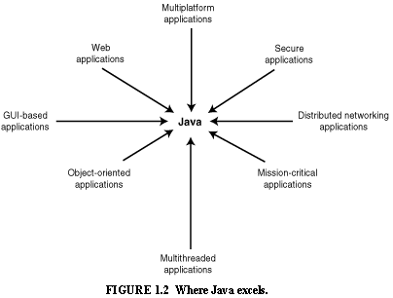
Врсте Јава апликација

Slide 17
Јава апликације са графичким корисничким интерфејсом
Јава може бити коришћена за развој портабилних GUI апликација на свим подржаним платформама.
Као илустрацију овог става, погледајмо апликацију TextEditor.
И аплет верзија, и верзија за Windows и верзија за Solaris су генерисане коришћењем истих Јава фајлова.
Прецизније, све три верзије садрже исти бајт код, који је преведен само једном под Windows-ом и просто прекопиран на Solaris без нове компилације.

Slide 18
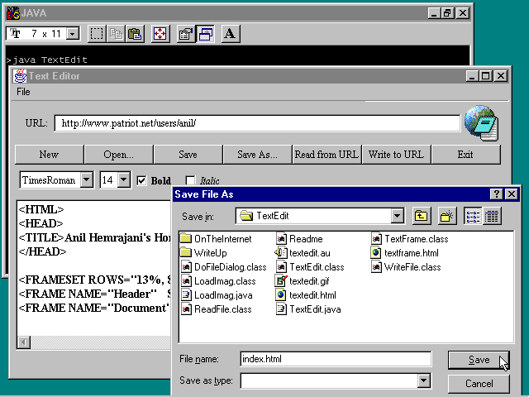
Јава апликације са графичким корисничким интерфејсом (2)
Јава апликација за едитовање текста под Windows-ом

Slide 19
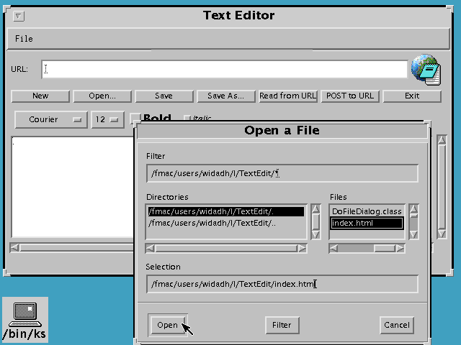
Јава апликације са графичким корисничким интерфејсом (3)
Јава апликација за едитовање текста под Solaris-ом

Slide 20
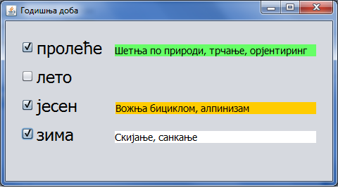
Јава апликације са графичким корисничким интерфејсом (4)
Постоји већи број библиотека које олакшавају програмирање GUI у Јави.
Најпопуларније су AWT, Swing, SWT и Java FX.
Ове године ми ћемо обрађивати Java FX.
Илустрација Јава GUI апликације развијене уз помоћ Swing-a

Slide 21
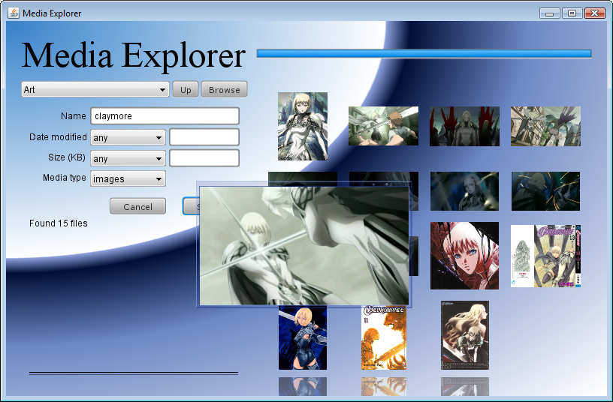
Јава апликације са графичким корисничким интерфејсом (5)
Илустрација Јава GUI апликације развијене уз помоћ Java FX

Slide 22
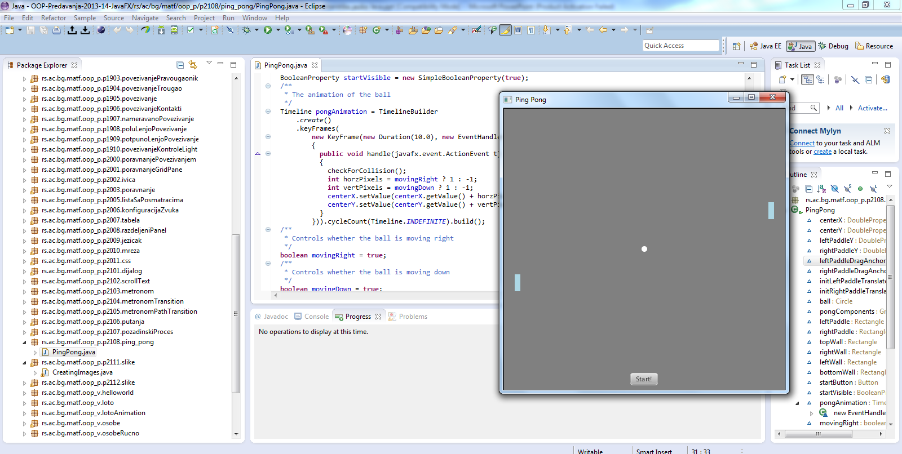
Јава апликације са графичким корисничким интерфејсом (6)
Илустрација развоја Јава GUI апликације развијене уз помоћ Java FX

Slide 23
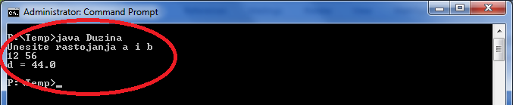
Јава апликације из командне линије
Апликације из командне линије не користе графичке компоненте.
То, међутим, не нарушава изражајност саме апликације.
Унос и испис се врше путем командне линије уместо путем текстуалних поља, лабела итд.
Илустрација извршавања Јава апликације из командне линије

Slide 24
Јава апликације за мобилне уређаје
Ове апликације користе функционалности библиотека за програмирање мобилних уређаја које се испоручују уз Јаву.
Последњих година се у Јава свету орјентишу према Java FX програмирању мобилних уређаја.
Циљ је да се развој апликација за све уређаје уопшти:
Телефон
Таблет
Класичан рачунар
Поред тога, постоје и Јава алати за развој Android апликација (Android SDK).

Slide 25
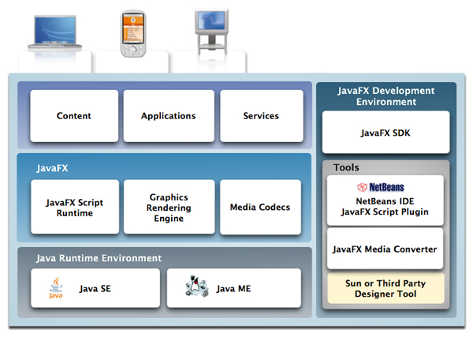
Јава апликације за мобилне уређаје (2)
Java FX подржава како Java ME апликације, тако и стандардни Java API.
Java FX Tutorial

Slide 26
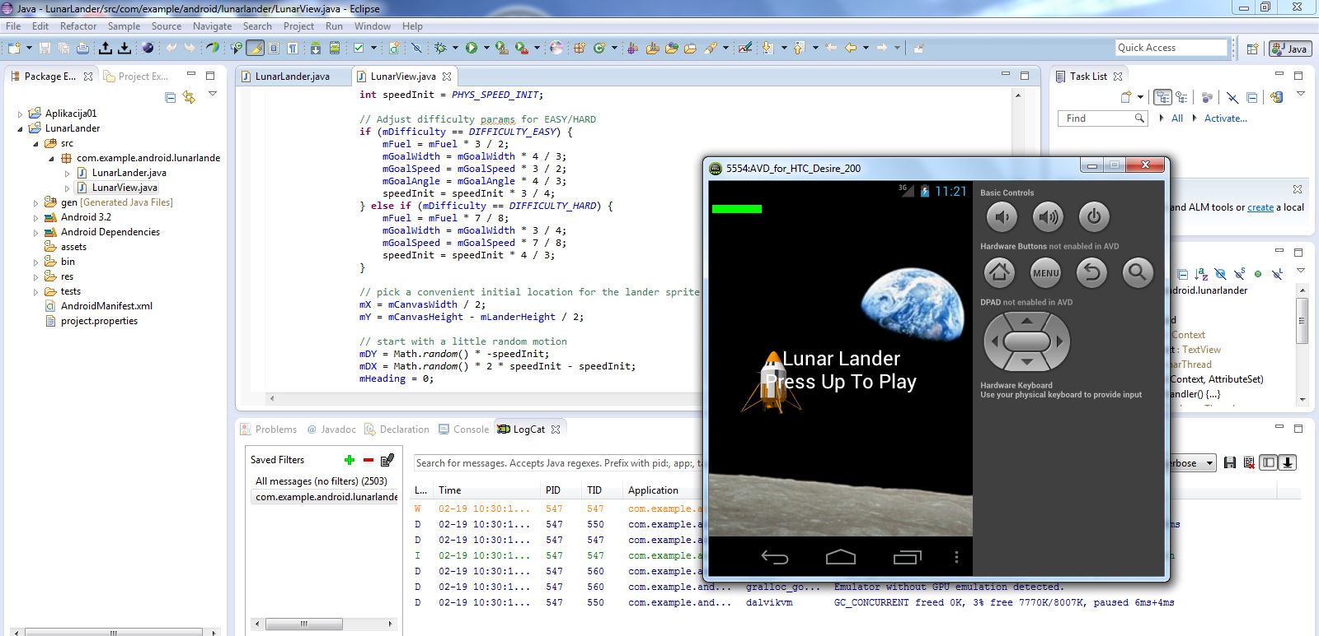
Јава апликације за мобилне уређаје (4)
Илустрација развоја Јава GUI апликације за Android платформу

Slide 27
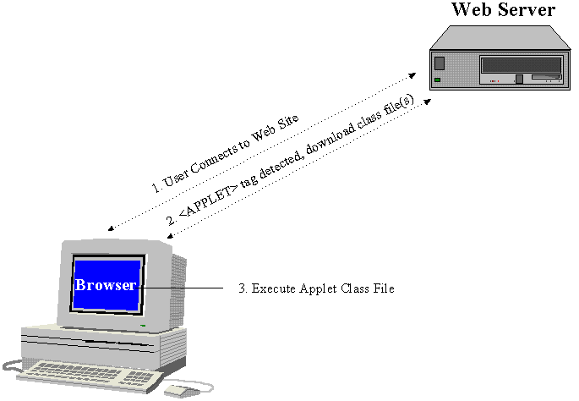
Јава аплети
Јава аплети представљају пример тзв. веб програмирања на клијентској страни.
Механизам рада Јава аплета

Slide 28
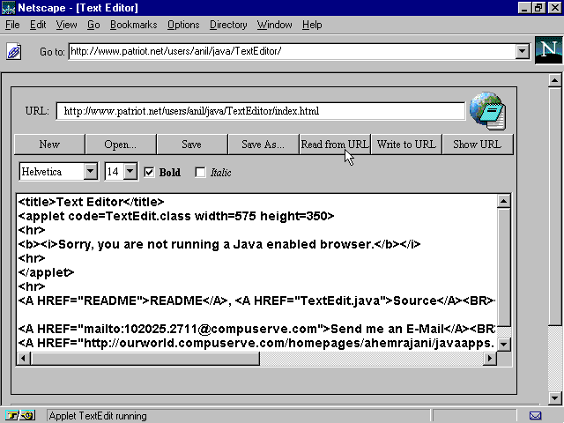
Јава аплети (2)

Slide 29
Јава аплети (3)
Примери аплета:
http://texteditor.org/
http://www.jpowered.com/free_java_game/alienwar/index.htm
http://appletparadise.com/applets/Breakout/breakout.html
http://www.typingtest.com/test.html?minutes=1&textfile=aesop.txt&getfocus=1&start.x=91&start.y=37

Slide 30
Сервлети и Јава серверске стране
Јава извршавање на страни сервера:
На веб серверу се извршавају наредбе
Потом веб сервер направи HTML датотеку и пошаље је клијенту.
Таква врста програмирања зове се програмирање на серверској страни.
Овакви програми се још прецизније називају вишеслојним апликацијама са ”мршавим” клијентом.

Slide 31
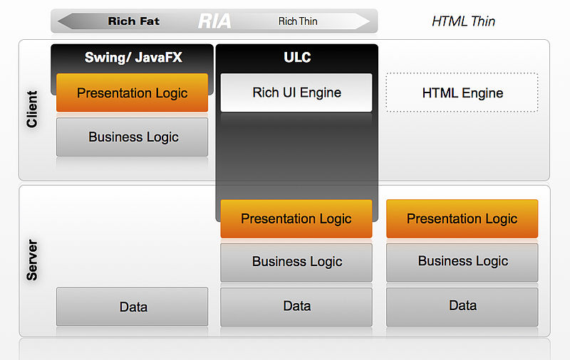
Сервлети и Јава серверске стране (2)
Преглед вишеслојних апликација

Slide 32
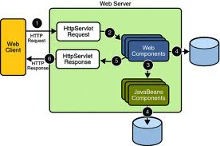
Сервлети и Јава серверске стране (3)
Начин рада веб сервера

Slide 33
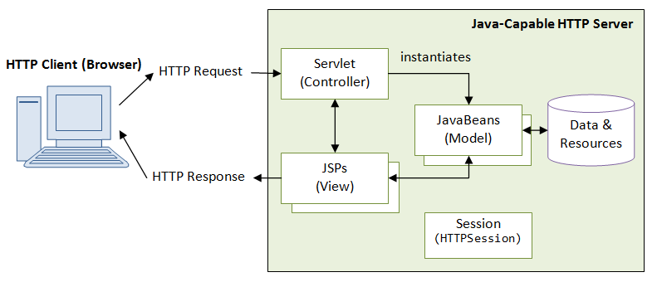
Сервлети и Јава серверске стране (4)
Коришћење Јава зрна, сервлета и серверских страна за
реализацију веб апликације са MVC архитектуром

Slide 34
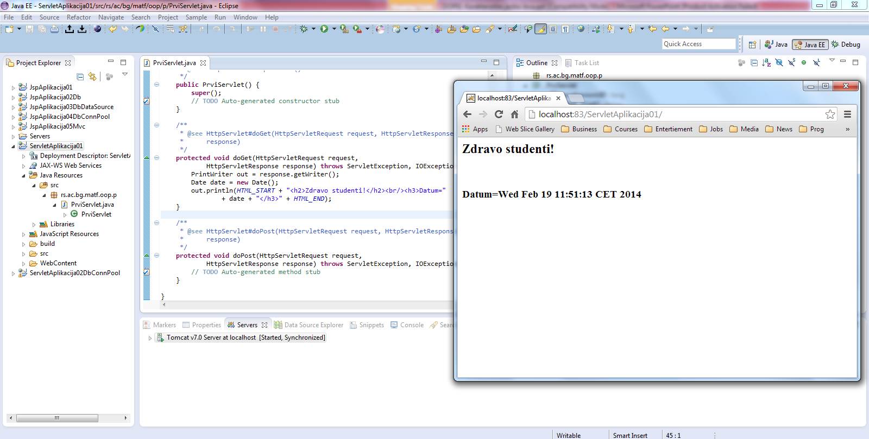
Сервлети и Јава серверске стране (5)
Илустрација развоја Јава апликације са сервлетима

Slide 35
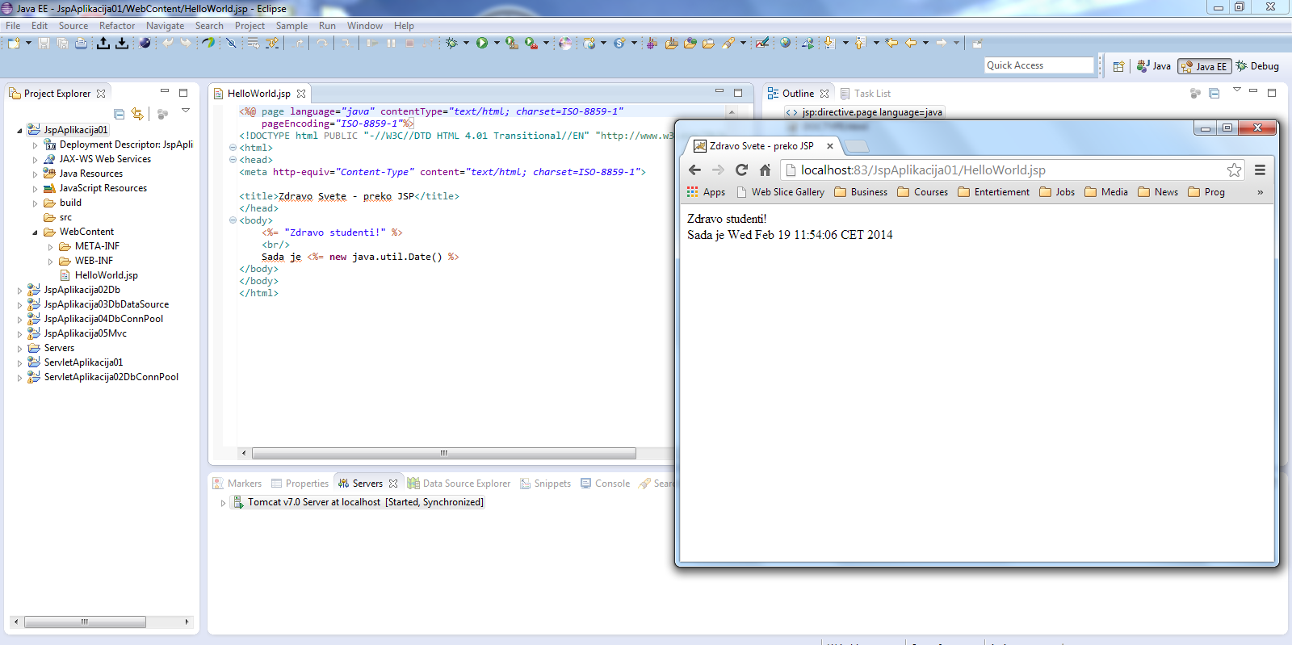
Сервлети и Јава серверске стране (6)
Илустрација развоја Јава апликације са серверским странама

Slide 36
Јава веб сервиси
Јава омогућује креирање и модификацију веб сервиса.
Веб сервиси су клијентске и серверске апликације које комуницирају преко HTTP протокола.
Веб сервиси омогућавају комуникацију између апликација које се извршавају на разноврсним платформама.
Описи веб сервиса су задати најчешће као XML датотека што омогућава њихову проширивост и динамичност.
Пожељно је градити хијерархију веб сервиса у којој они софистициранији користе услуге једноставнијих.

Slide 37
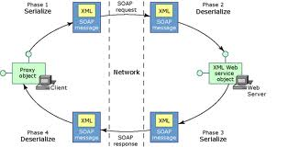
Јава веб сервиси (2)
Начин коришћења SOAP веб сервиса

Slide 38
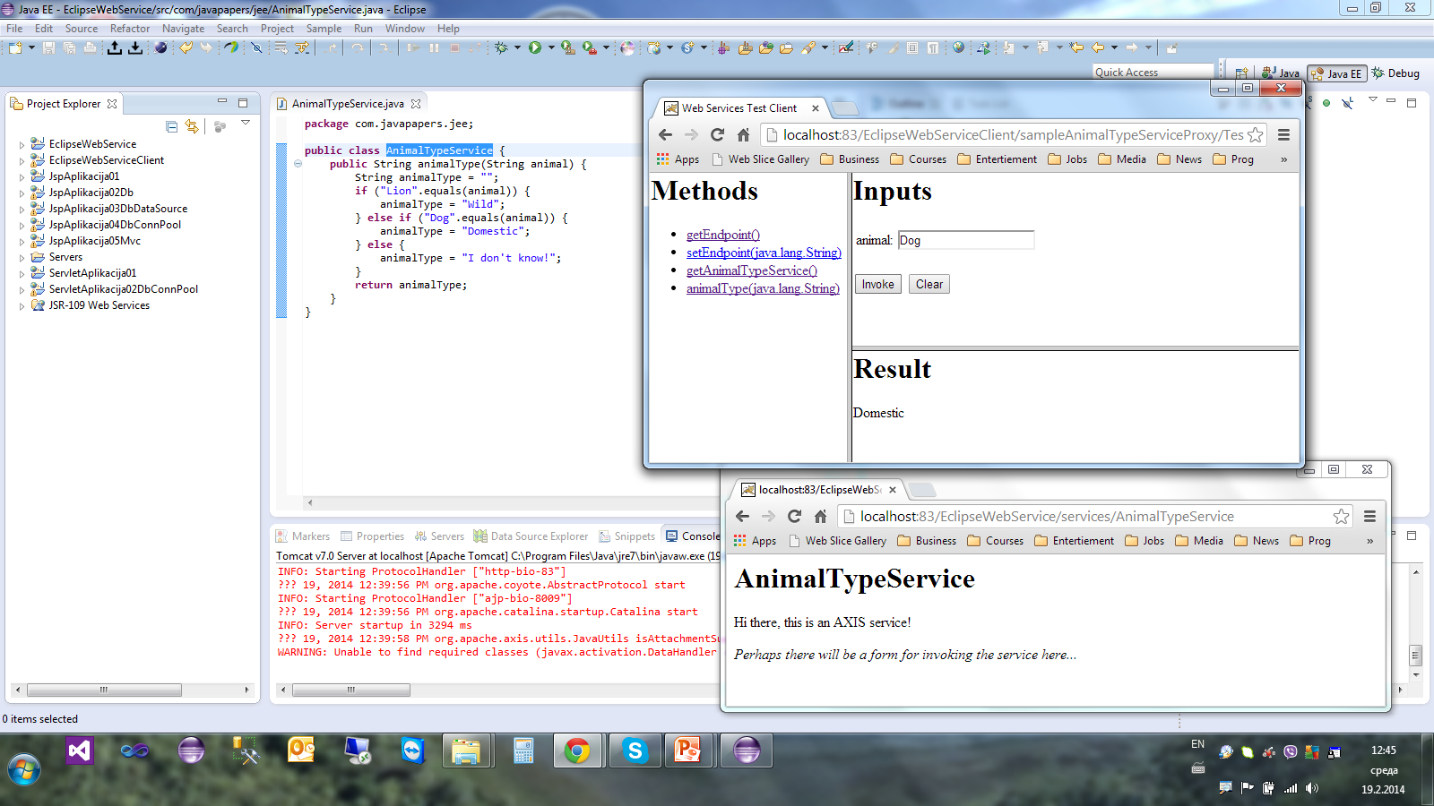
Јава веб сервиси (3)
Илустрација развоја Јава веб сервиса

Slide 39
Библиотеке класа
Јава омогућује не само да програмер користи постојеће класе из JDK-а, већ и да оформи сопствене класе.
Програмер своје класе (тј. бајт-код својих класа) може спаковати у своју библиотеку класа.
У тој форми их надаље може користити у новим пројектима.
Библиотека обично садржи већи број класа и сродне класе се обично групишу у пакете.

Slide 40
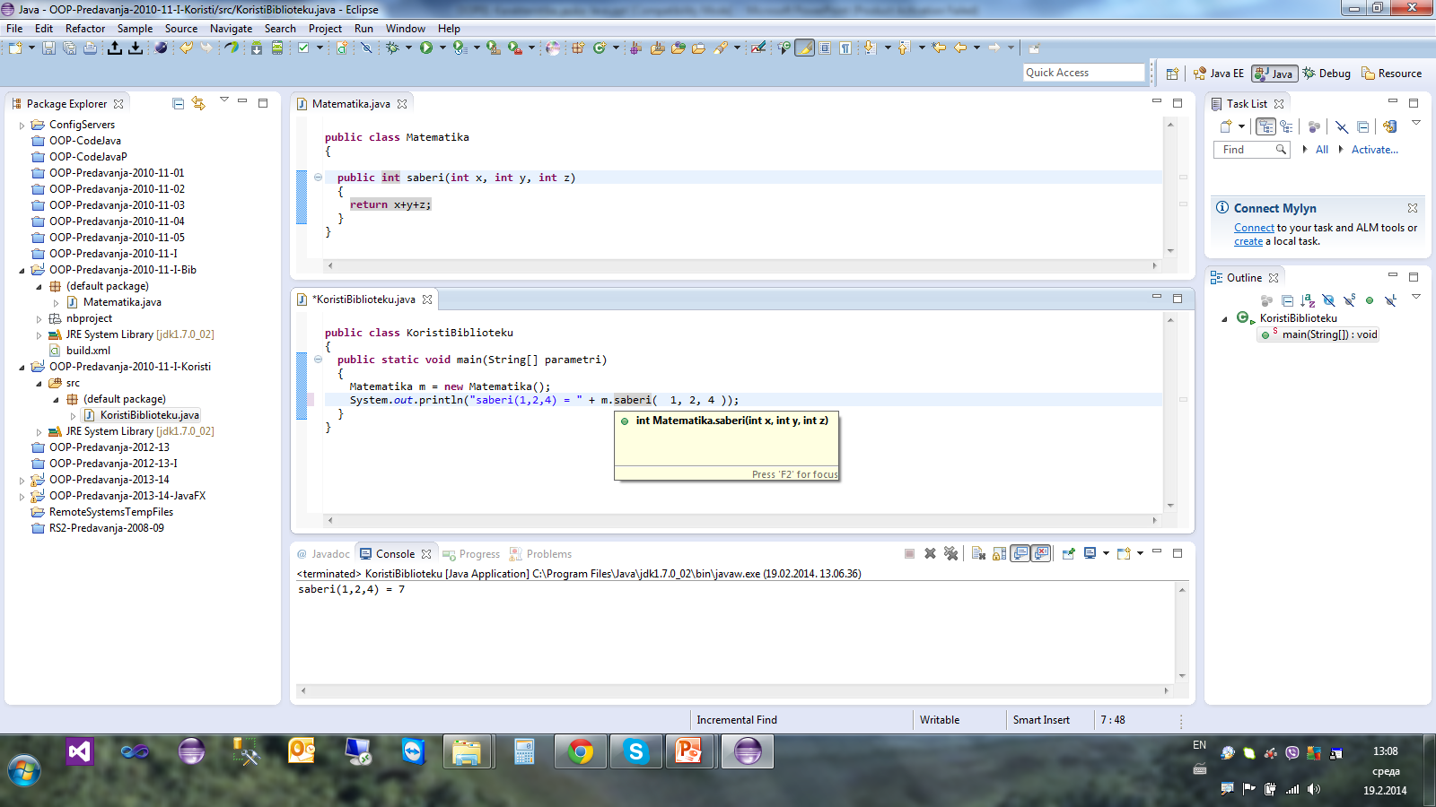
Библиотеке класа (2)
Илустрација коришћења Јава класе из библиотеке

Slide 41
Захвалница
Велики део материјала који је укључен у ову презентацију је преузет из презентације коју је раније (у време када је он држао курс Објектно орјентисано програмирање) направио проф. др Душан Тошић.
Хвала проф. Тошићу што се сагласио са укључивањем тог материјала у садашњу презентацији, као и на помоћи коју ми је пружио током конципцирања и реализације курса.

